Slide 1
六项专项附加扣除
和扣缴申报操作指引
2018年12月
辅导培训使用以正式发布为准

Slide 2
01
专项附加扣除政策征管服务操作指引

Slide 3
总体情况—专项附加扣除政策的条件和标准
子女教育
享受
条件
标准
方式
（1）子女年满3周岁以上至小学前，不论是否在幼儿园学习；
（2）子女正在接受小学、初中，高中阶段教育（普通高中、中等职业教育、技工教育）；
（3）子女正在接受高等教育（大学专科、大学本科、硕士研究生、博士研究生教育）。
上述受教育地点，包括在中国境内和在境外接受教育。
每个子女，每月扣除1000元。多个符合扣除条件的子女，每个子女均可享受扣除。
扣除人由父母双方选择确定。既可以由父母一方全额扣除，也可以父母分别扣除500元。
扣除方式确定后，一个纳税年度内不能变更。
辅导培训使用以正式发布为准

Slide 4
总体情况—专项附加扣除政策的条件和标准
子女教育
起止
时间
备查
资料
学前教育：子女年满3周岁的当月至小学入学前一月；
全日制学历教育：子女接受义务教育、高中教育、高等教育的入学当月——教育结束当月
特别提示：因病或其他非主观原因休学但学籍继续保留的期间，以及施教机构按规定组织实施的寒暑假等假期，可连续扣除。
境内接受教育：不需要特别留存资料；
境外接受教育：境外学校录取通知书
留学签证等相关教育资料
辅导培训使用以正式发布为准

Slide 5
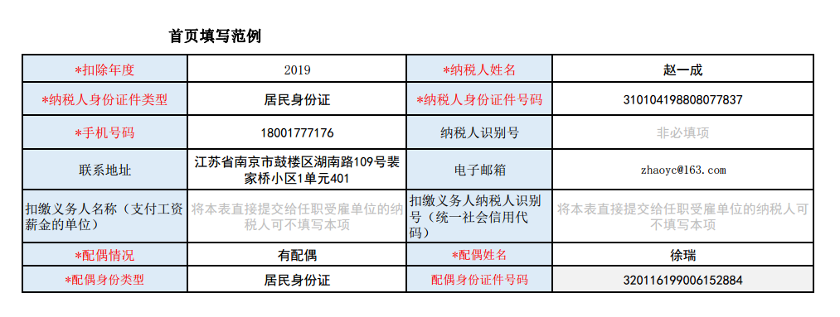
专项附加扣除政策的操作方法——填写电子模板
辅导培训使用以正式发布为准

Slide 6
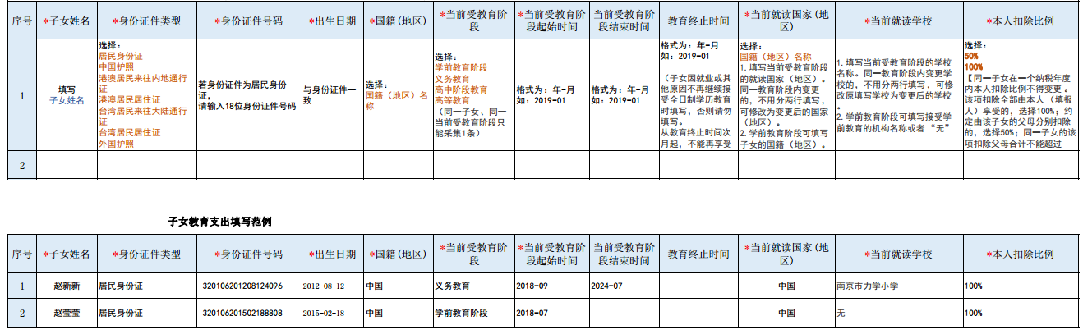
专项附加扣除政策的操作方法——填写电子模板
辅导培训使用以正式发布为准

Slide 7
总体情况—专项附加扣除政策的条件和标准
继续教育
享受
条件
标准
方式
（1）学历（学位）继续教育
（2）技能人员职业资格继续教育
专业技术人员职业资格继续教育
职业资格具体范围，以人力资源社会保障部公布的国家职业资格目录为准。
学历（学位）继续教育：每月400元；
职业资格继续教育：3600元/年。
例外：如果子女已就业，且正在接受本科以下学历继续教育，可以由父母选择按照子女教育扣除，也可以由子女本人选择按照继续教育扣除。
辅导培训使用以正式发布为准

Slide 8
总体情况—专项附加扣除政策的条件和标准
继续教育
起止
时间
备查
资料
学历（学位）继续教育：入学的当月至教育结束的当月
同一学历（学位）继续教育的扣除期限最长不能超过48个月。
职业资格继续教育：取得相关职业资格继续教育证书上载明的发证（批准）日期的所属年度，即为可以扣除的年度。
需要提醒的是，专扣政策从2019年1月1日开始实施，该证书应当为2019年后取得
职业资格继续教育：
技能人员、专业技术人员职业资格证书等
辅导培训使用以正式发布为准

Slide 9
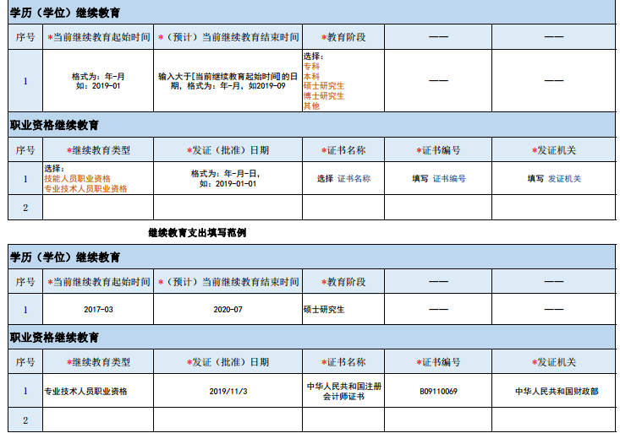
专项附加扣除政策的操作方法——填写电子模板
辅导培训使用以正式发布为准

Slide 10
总体情况—专项附加扣除政策的条件和标准
住房贷款利息
享受
条件
标准
方式
本人或者配偶，单独或者共同使用商业银行或住房公积金个人住房贷款，为本人或配偶购买中国境内住房，而发生的首套住房贷款利息支出。
？首套住房贷款
住房贷款利息支出是否符合政策，可查阅贷款合同（协议），或者向办理贷款的银行、住房公积金中心进行咨询。
每月1000元，扣除期限最长不超过240个月
扣除人：夫妻双方约定，可以选择由其中一方扣除。
确定后，一个纳税年度内不变
辅导培训使用以正式发布为准

Slide 11
总体情况—专项附加扣除政策的条件和标准
住房贷款利息
起止
时间
备查
资料
贷款合同约定开始还款的当月——贷款全部归还或贷款合同终止的当月
但扣除期限最长不得超过240个月。
住房贷款合同
贷款还款支出凭证等
辅导培训使用以正式发布为准

Slide 12
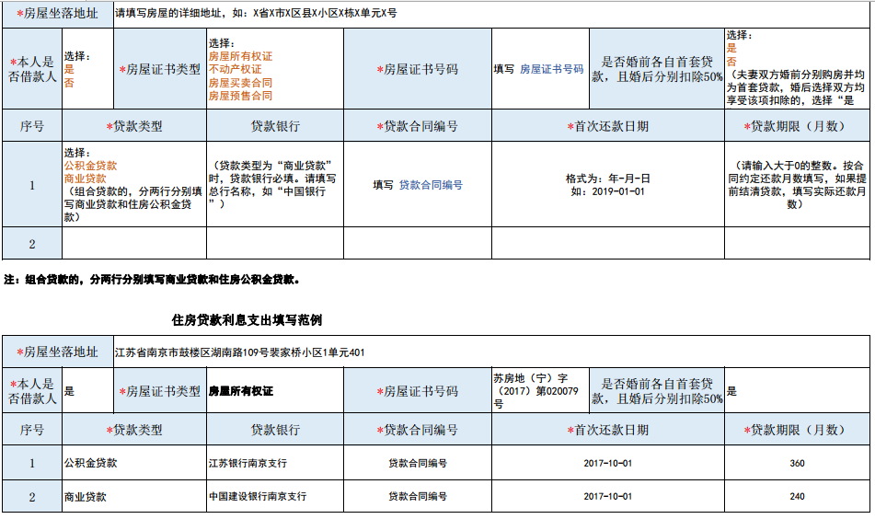
专项附加扣除政策的操作方法——填写电子模板
辅导培训使用以正式发布为准

Slide 13
总体情况—专项附加扣除政策的条件和标准
住房
租金
享受
条件
标准
方式
在主要工作城市租房，且同时符合以下条件：
（1）本人及配偶在主要工作的城市没有自有住房；
（2）已经实际发生了住房租金支出；
（3）本人及配偶在同一纳税年度内，没有享受住房贷款利息专项附加扣除政策。也就是说，住房贷款利息与住房租金两项
扣除政策只能享受其中一项，不能同时享受。
（1）直辖市、省会（首府）城市、计划单列市以及国务院确定的其他城市：每月1500元；
（2）除上述城市以外的市辖区户籍人口超过100万人的城市：每月1100元；
（3）除上述城市以外的，市辖区户籍人口不超过100万人（含）的城市：每月800元。
？谁来扣：
如夫妻双方主要工作城市相同的，只能由一方扣除，且为签订租赁住房合同的承租人来扣除；
如夫妻双方主要工作城市不同，且无房的，可按规定标准分别进行扣除。

Slide 14
总体情况—专项附加扣除政策的条件和标准
住房
租金
起止
时间
备查
资料
租赁合同（协议）约定的房屋租赁期开始的当月——租赁期结束的当月；
提前终止合同（协议）的，以实际租赁行为终止的月份为准。
住房租赁合同或协议等
辅导培训使用以正式发布为准

Slide 15
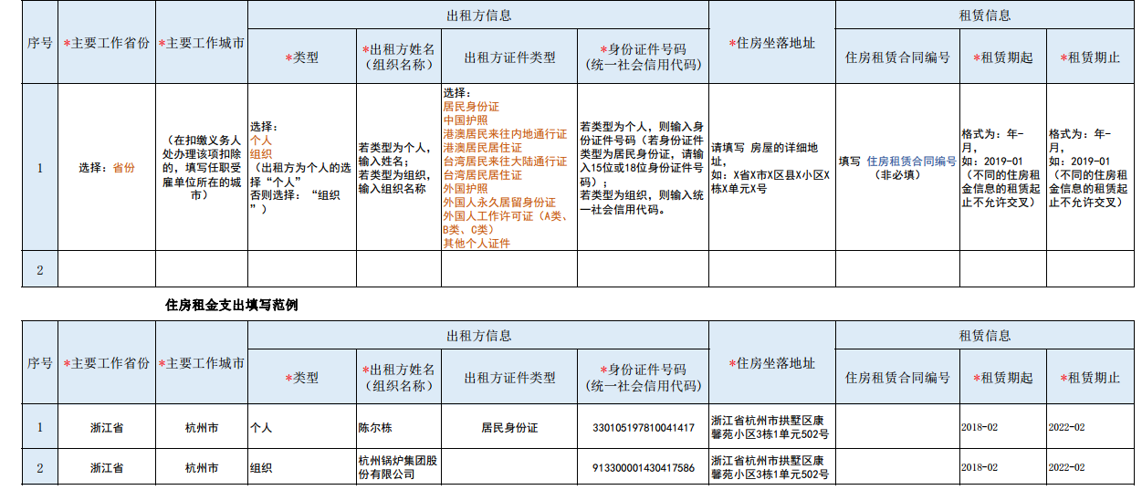
专项附加扣除政策的操作方法——填写电子模板
辅导培训使用以正式发布为准

Slide 16
总体情况—专项附加扣除政策的条件和标准
赡养
老人
享受
条件
标准
方式
被赡养人年满60周岁（含）
被赡养人——父母（生父母、继父母、养父母），以及子女均已去世的祖父母、外祖父母。
纳税人为独生子女：每月2000元
纳税人为非独生子女，可以兄弟姐妹分摊每月2000元的扣除额度，但每人分摊的额度不能超过每月1000元。
具体分摊的方式：均摊、约定、指定分摊
约定或指定分摊的，需签订书面分摊协议
具体分摊方式和额度确定后，一个纳税年度不变
辅导培训使用以正式发布为准

Slide 17
总体情况—专项附加扣除政策的条件和标准
赡养
老人
起止
时间
备查
资料
被赡养人年满60周岁的当月至赡养义务终止的年末。
采取约定或指定分摊的，需留存分摊协议
辅导培训使用以正式发布为准

Slide 18
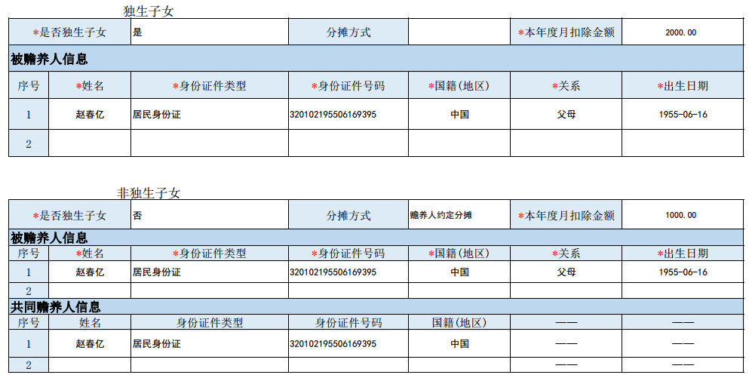
专项附加扣除政策的操作方法——填写电子模板
辅导培训使用以正式发布为准

Slide 19
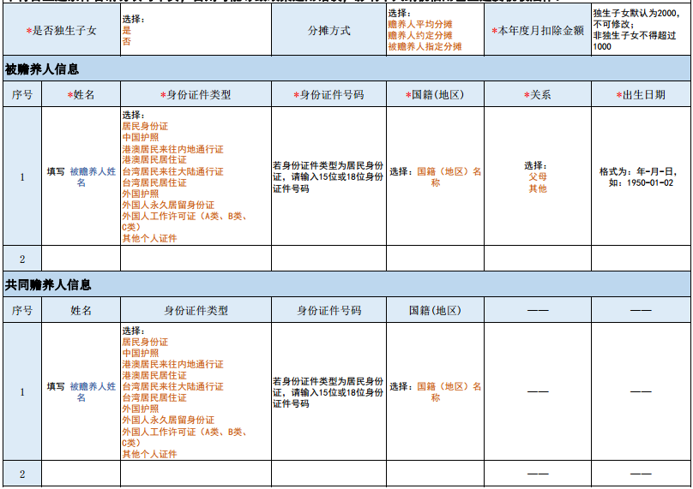
专项附加扣除政策的操作方法——填写电子模板
辅导培训使用以正式发布为准

Slide 20
总体情况—专项附加扣除政策的条件和标准
大病
医疗
享受
条件
标准
方式
医保目录范围内的医药费用支出，医保报销后的个人自付部分。
新税法实施首年发生的大病医疗支出，要在2020年才能办理。
辅导培训使用以正式发布为准

Slide 21
总体情况—专项附加扣除政策的条件和标准
大病
医疗
起止
时间
备查
资料
每年1月1日至12月31日，与基本医保相关的医药费用，扣除医保报销后个人负担（是指医保目录范围内的自付部分）累计超过15000元的部分，且不超过80000元的部分。
患者医药服务收费及医保报销相关票据原件或复印件
或者医疗保障部门出具的医药费用清单等
辅导培训使用以正式发布为准

Slide 22
专项附加扣除政策的操作方法
提 交
计算
扣缴
获 取
填 写
1
2
3
4
纸质模板
电子模板
个人所得税扣缴客户端
远程办税端—APP端
远程办税端—WEB端

Slide 23
总体情况—专项附加扣除政策的办理途径
01
日常由单位发工资时按月预扣税款时办理
02
次年3月1日至6月30日自行汇算清缴申报办理

Slide 24
总体情况—专项附加扣除政策的办理途径
01
由单位按月预扣税款时办理
除大病医疗以外，子女教育、赡养老人、住房贷款利息、住房租金、继续教育，纳税人可以选择在单位发放工资薪金时，按月享受专项附加扣除政策。
首次享受时，纳税人填报《个人所得税专项附加扣除信息表》给任职受雇单位，单位在每个月发放工资时，像“三险一金”一样，为大家办理专项附加扣除。
辅导培训使用以正式发布为准

Slide 25
总体情况—专项附加扣除政策的办理途径
02
自行申报办理
一般有以下情形之一，可选择在次年3月1日至6月30日内，自行向汇缴地主管税务机关办理汇算清缴申报时扣除：
①不愿意将相关专项附加扣除信息报送给任职受雇单位的；
②没有工资、薪金所得，但有劳务报酬、稿酬、特许权使用费所得的；
③有大病医疗支出项目的；
④纳税年度内未足额享受专项附加扣除的其他情形。
辅导培训使用以正式发布为准

Slide 26
总体情况—专项附加扣除政策的办理途径
有关补扣措施
一个纳税年度内，如果没有及时将扣除信息报送任职受雇单位，以致在单位预扣预缴工资、薪金所得税未享受扣除或未足额享受扣除的，大家可以在当年剩余月份内向单位申请补充扣除，也可以在次年3月1日至6月30日内，向汇缴地主管税务机关进行汇算清缴申报时办理扣除。

Slide 27
02
新个人所得税法扣缴申报指引

Slide 28
扣缴义务人扣缴个人所得税流程图
专项扣除
信息采集
工资、薪金所得
居民
劳务报酬所得
全
员
全
额
扣
缴
申
报
其他综合
所得
特许权使用费所得
稿酬所得所得
是否为非居民
扣缴义务人登记
纳税人基础信息采集
其他分类所得
工资、薪金所得
劳务报酬所得
非居民
特许权使用费所得
稿酬所得所得
其他分类所得

Slide 29
实施新税制后扣缴义务的主要变化点
四项劳动性所得实行综合计税
可能需要办理5项专项附加扣除
工资、薪金所得
劳务报酬所得
子女教育
继续教育
住房贷款利息
特许权使用费所得
稿酬所得所得
住房租金
赡养老人
对员工选择将专项扣除信息给任职受雇单位的，单位在发工资预扣税款时进行扣除
“累计预扣法”预扣预缴个人所得税
并按月办理扣缴申报
01
02

Slide 30
人员信息采集
人员信息采集
扣缴义务人应在办理扣缴申报时，向主管税务机关报送其支付所得的所有个人的有关信息、支付所得数额、扣除事项和数额、扣缴税款的具体数额和总额以及其他相关涉税信息资料。
新员工入职：扣缴单位采集人员信息——“报送”——“反馈”
需重点关注的是，提示“验证不通过”——有误——单位核实、修正
——无误——通知本人至办税服务厅

Slide 31
专项附加扣除信息采集
对员工报送的专项附加扣除信息，单位应当接收并在发放工资预扣税款时按照规定如实扣除
纸质模板
电子模板
个人所得税扣缴客户端
远程办税端—APP端
远程办税端—WEB端

Slide 32
税款计算—居民个人综合所得预扣预缴税款的计算方法
工资、薪金所得税款计算方法
1. 累计预扣法：居民个人具体公式：
累计预扣预缴应纳税所得额=累计收入-累计免税收入-累计减除费用-累计专项扣除-累计专项附加扣除-累计依法确定的其他扣除
【其中，本期可扣除的专项附加扣除金额的计算】
上述公式中，员工当期可扣除的专项附加扣除金额，为该员工在本单位截至当前月份符合政策条件的扣除金额。

Slide 33
税款计算—居民个人综合所得预扣预缴税款的计算方法
工资、薪金所得税款计算方法
2.计算本期应预扣预缴税额。
本期应预扣预缴税额=（累计预扣预缴应纳税所得额×预扣率-速算扣除数)-累计减免税额-累计已预扣预缴税额。
如果计算本月应预扣预缴税额为负值时，暂不退税。纳税年度终了后余额仍为负值时，由纳税人通过办理综合所得年度汇算清缴，税款多退少补。

Slide 34
税款计算—居民个人综合所得预扣预缴税款的计算方法
工资、薪金所得税款计算方法

Slide 35
税款计算—居民个人综合所得预扣预缴税款的计算方法
工资、薪金所得税款计算方法
例2：某职员2015年入职，2019年每月应发工资均为30000元，每月减除费用5000元，“三险一金”等专项扣除为4500元，享受子女教育、赡养老人两项专项附加扣除共计2000元，没有减免收入及减免税额等情况，以前三个月为例，应当按照以下方法计算各月应预扣预缴税额：
1月份：(30000–5000-4500-2000）×3% = 555元；
2月份：(30000×2-5000×2-4500×2-2000×2）×10% -2520 -555 =625元；
3月份：(30000×3-5000×3-4500×3-2000×3）×10% -2520 -555-625 =1850元；
上述计算结果表明，由于2月份累计预扣预缴应纳税所得额为37000元，已适用10%的税率，因此2月份和3月份应预扣预缴有所增高。

Slide 36
税款计算—居民个人综合所得预扣预缴税款的计算方法
劳务报酬所得、稿酬所得、特许权使用费所得税款的计算方法
1.计算预扣预缴应纳税所得额。
三项综合所得以每次收入减除费用后的余额为收入额；稿酬所得的收入额减按百分之七十计算。
每次收入不超过四千元的，费用按八百元计算；
每次收入四千元以上的，减除费用按百分之二十计算。
2. 计算应纳税所得额：以每次收入额为预扣预缴应纳税所得额。
3.计算预扣预缴应纳税额。根据预扣预缴应纳税所得额乘以适用预扣率计算应预扣预缴税额。劳务：3档预扣率；稿酬、特许权使用费：预扣率20%

Slide 37
税款计算—居民个人综合所得预扣预缴税款的计算方法
劳务报酬所得、稿酬所得、特许权使用费所得税款的计算方法

Slide 38
税款计算—居民个人综合所得预扣预缴税款的计算方法
劳务报酬所得、稿酬所得、特许权使用费所得税款的计算方法
汇缴收入计算方法
年度汇算清缴时，居民个人取得“工资薪金所得、劳务报酬所得、稿酬所得、特许权使用费所得”（即综合所得）的，按纳税年度合并计算个人所得税。
劳务报酬所得、稿酬所得、特许权使用费所得以收入减除百分之二十的费用后的余额为收入额。稿酬所得的收入额减按百分之七十计算。
汇缴适用税率表
年度汇算清缴时，适用百分之三至百分之四十五的七级超额累进税率；预扣预缴时，劳务报酬所得适用个人所得税预扣率表二，稿酬所得、特许权使用费所得适用百分之二十的比例预扣率。
可扣除的项目
根据个人所得税法及实施条例规定，上述三项所得日常预扣预缴税款时暂不减除六个专项附加扣除。

Slide 39
税款计算—非居民个人四项所得应代扣代缴的计算方法
工资、薪金所得，劳务报酬所得，稿酬所得和特许权使用费所得税款的计算方法
非居民个人的工资、薪金所得，以每月收入额减除费用五千元后的余额为应纳税所得额；劳务报酬所得、稿酬所得、特许权使用费所得，以每次收入额为应纳税所得额，适用个人所得税税率表三计算应纳税额。其中，劳务报酬所得、稿酬所得、特许权使用费所得以收入减除百分之二十的费用后的余额为收入额。稿酬所得的收入额减按百分之七十计算。

Slide 40
税款计算—非居民个人四项所得应代扣代缴的计算方法
工资、薪金所得，劳务报酬所得，稿酬所得和特许权使用费所得税款的计算方法

Slide 41
税款计算—其它分类所得代扣代缴税款的计算方法
财产租赁所得
支付财产租赁所得的，每次收入不超过四千元的，减除费用八百元；四千元以上的，减除百分之二十的费用，其余额为应纳税所得额，乘以百分之二十的比例税率计算税款
财产转让所得
支付财产转让所得的，以转让财产的收入额减除财产原值和合理费用后的余额为应纳税所得额，乘以百分之二十的比例税率计算税款
利息、股息、红利所得和偶然所得
支付利息、股息、红利所得和偶然所得的，以每次收入额为应纳税所得额，乘以百分之二十的比例税率计算税款。

